Slide 1
Tujuan Instruksional Khusus dan Referensi
Manusia sebagai makhluk sosial
Tipe Group
Topik
Pembahasan
Pengaruh Sosial
Organisasi
Keragaman
Birokrasi

Slide 2
Group, Jaringan, Dan Organisasi
• Tipe Group : a).Ukuran Group
b).Group Primer dan Group Sekunder
c).Acuan Group
d).In-Group dan Out- Group
e).Jaringan
• Pengaruh Sosial
• Organisasi
• Birokrasi
• Keragaman

Slide 3
Tujuan Instruksional Khusus
Mahasiswa dapat memberikan perbedaan antara group, jaringan, dan organisasi dengan memberikan contoh.
Mahasiswa dapat memberikan contoh tentang bentuk-bentuk pengaruh sosial yang dominan dalam masyarakat.

Slide 4
Referensi
Andersen, Margaret, L; Taylor, Howard, F; Sociology, USA : Thomson Learning, Inc, 2005, hal. 123-146, 238 - 239
Poythress, Vern, Sheridan; Redeeming Sociology, USA : Illinois, 2011, hal. 199 - 205

Slide 5
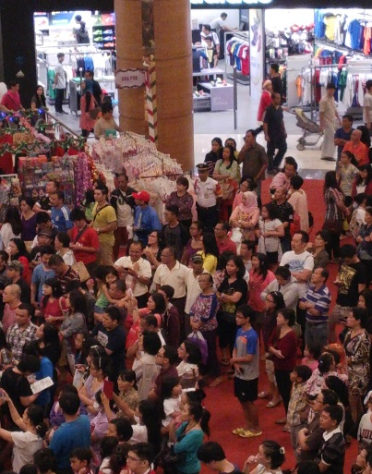
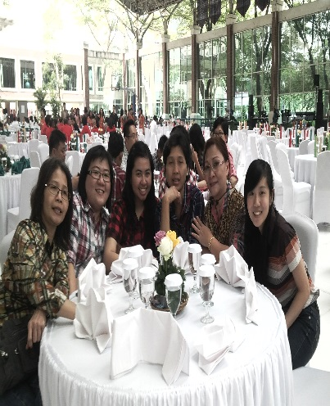
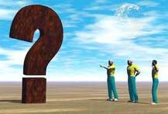
Manusia sebagai makhluk sosial
Manusia disebut ‘social animal’
Group atau kelompok merupakan fakta eksistensi manusia hampir di setiap aspek kehidupan manusia.
hidup sendiri

Slide 6
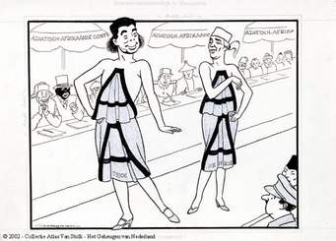
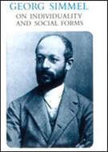
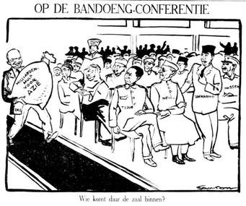
Tipe Group
Ukuran Group
Ukuran group berkaitan dengan besar atau kecilnya sebuah kelompok.
Kelompok kecil memiliki konsekuensi bagi prilaku kelompok.
Georg Simmel (1858-1918)

Slide 7
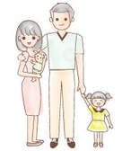
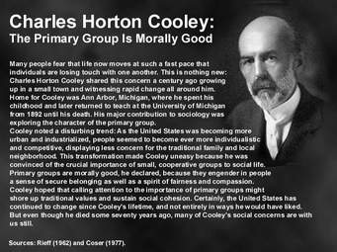
b. Bentuk Group
Group Primer:
Keluarga
(1854-1929)
Group Sekunder:
Masyarakat

Slide 8
c. Acuan Group
Kelompok primer dan sekunder adalah kelompok yang memiliki keanggotaan.
kelompok referensi adalah mereka yang termasuk atau mungkin tidak termasuk dalam kelompok, tetapi digunakan sebagai standard untuk mengevaluasi nilai-nilai, sikap, dan perilaku.
Merton dan Rossi

Slide 9
d. In-group dan out-group
in-group adalah kelompok sosial, yg mengidentifikasikan dirinya, sedangkan out-group adalah sebagai kelompok lain di luar atau lawan dari in-group
Menurut W. G. Summer
Teori atribusi : Individu umumnya menghasilkan persepsi yang secara signifikan menyimpang dari motif dan kemampuan tindakan orang lain berdasarkan situasi orang sebagai anggota in-group atau out-group.
Teori yang digunakan untuk memahami perilaku diri sendiri atau orang lain dengan memberikan kesimpulan tentang latar belakang perilaku,.
Ketika kita menyimpulkan sesuatu yang lain seperti 'benar-benar adanya‘, sebagai anggota out-group disebut atribusi disposisional.
Thomas F. Pettigrew

Slide 10
Bentuk dari kesalahan atribusi dapat di lihat pada:
3. Jika anggota out-group terlihat tampil dalam beberapa cara yang terpuji, perilaku ini sering dikaitkan dengan berbagai keadaan khusus, sehingga apa yang dilakukan oleh anggota out-group dipandang sebagai 'pengecualian‘.
4. Ketika anggota dalam kelompok melakukan dengan cara yang sama-sama terpuji, maka penilaiannya bahwa orang tersebut memiliki kepribadian yang baik.
Ketika penonton mengamati perilaku yang tidak tepat oleh anggota out-group, penonton cenderung memberikan atribut penyimpangan sebagai disposisi pelaku kesalahan. Disposisi mengacu pada persepsi 'sifat sejati' atau 'sifat yang melekat' dari orang, sering dianggap ditentukan secara genetik.
Ketika perilaku yang sama dipamerkan oleh anggota dalam kelompok, maka persepsi umum yang menjadi acuan bahwa perbuatan itu ada, karena situasi dari pelaku secara individu yang memang salah. Jadi bukan disposisi yang melekat dalam anggota kelompok tersebut.

Slide 11
e. Jaringan
Jaringan bersifat sosial.
Jaringan sosial adalah seperangkat hubungan antara individu atau antara unit sosial lainnya; seperti organisasi birokrasi, negara, dan sejenisnya.
Jaringan yang terjadi dengan semua pihak secara spontanitas merupakan bentuk-bentuk lain dari interaksi manusia.
Jaringan akan berkembang, seperti hubungan sosial dalam lingkungan, hubungan profesional, dan asosiasi yang terbentuk dalam persaudaraan, agama, pekerjaan, dan relawan kelompok.
Dasar dari jaringan adalah ras, kelas sosial, dan gender.

Slide 12
Pengaruh Sosial
melihat bahwa :
meskipun manusia memiliki keyakinan individu tetapi tdk mampu menghindari diri terhadap tahap hasil pengaruh sosial.
‘sindrom bukan aku’, sering digunakan individu ketika dihadapkan dengan deskripsi perilaku yang mengecewakan dan tidak individualistis.
Sebagian besar individu akan melawan dan mengatakan bahwa beberapa orang mungkin menyesuaikan diri, tetapi tidak bagi saya.
Philip Zimbardo

Slide 13
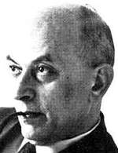
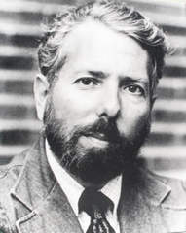
menemukan dari hasil penelitiannya bahwa :
tekanan sosial yang agak lembut
sudah cukup menyebabkan jumlah jawaban yang salah
Solomon Asch
mengemukakan beberapa aspek yang terkait yakni :
isu-isu moral
batas-batas tekanan sosial
psikologis
figur otoritas yang menuntut ketaatan sebagai bentuk konformitas. Semuanya ini sangat besar pengaruhnya.
sebuah penelitian tentang ketaatan
Stanley Milgram

Slide 14
Organisasi
1. Organisasi formal.
Organisasi formal adalah kelompok sekunder yang besar, sangat terorganisir untuk menyelesaikan tugas yang kompleks dan tugas bagi pencapaian tujuan secara efisien.
Organisasi dibedakan dalam 2 bentuk yakni :
Wujud dari organisasi formal : organisasi kerja, sekolah, partai politik, dan sejenisnya.
Organisasi yang dibentuk menyelesaikan tugas-tugas tertentu ditandai dengan ukuran yang relatif besar dibandingkan dengan kelompok kecil, seperti; keluarga atau lingkaran pertemanan.
2. Organisasi informal.
Organisasi informal adalah kumpulan dari dua orang atau lebih yang terlibat pada suatu aktifitas serta tujuan bersama yang tidak disadari. Organisasi informal merupakan bagian dari organisasi formal.
Dalam organisasi informal memiliki ikatan-ikatan : ikatan persahabatan, ikatan persaudaraan.

Slide 15
Tipe-tipe organisasi.
3 kategori tentang organisasi formal :
1). Organisasi normatif :
memiliki pencapaian tujuan yang dianggap berharga.
2). Organisasi koersif :
keanggotaan sukarela.
3). Organisasi utilitarian :
ruang lingkup organisasi ini adalah:
1). mendapatkan keuntungan atau
nirlaba,
2). jumlah orang yang bergabung lebih
banyak karena ada tujuan tertentu;
seperti mendapat imbalan moneter.
Blau, dan Scott; dan Etzioni

Slide 16
Birokrasi
Birokrasi merupakan perkembangan dari organisasi formal ditandai oleh adanya hirarkhi otoritas, adanya pembagian kerja yang jelas, aturan eksplisit, dan bersifat umum.
Birokrasi terkenal karena ukurannya yang sulit digunakan dan bersifat kompleksitas.
Birokrasi :

Slide 17
Birokrasi
6 tipe dari birokrasi :
1). Tingginya pembagian kerja dan spesialisasi: mempekerjakan tenaga handal.
2). Hirarkhi kewenangan:
pengawasan dari posisi yang lebih tinggi.
3). Aturan dan regulasi:
semua kegiatan diatur dgn prosedur yg ditetapkan.
4). Hubungan impersonal:
interaksi sosial yang dipandu oleh kriteria instrumental.
5). Tangga karir:
dipilih berdasarkan kriteria yang formal.
6). Efisiensi:
kegiatan yg telah dirancang untuk memaksimalkan efisiensi organisasi.
Max Weber

Slide 18
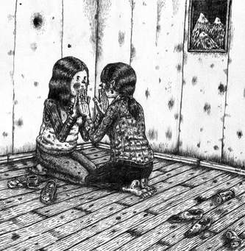
Masalah-masalah dalam birokrasi
1). Ritualisme :
kepatuhan
mengikuti
kebiasaan
yang berlaku.
situasi penekanan pada aturan yang berlebihan mengakibatkan penurunan ikatan atau kekompakkan secara keseluruhan.

Slide 19
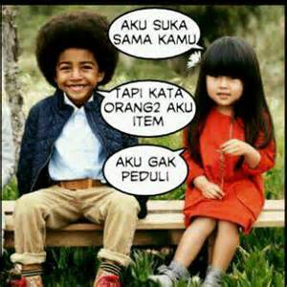
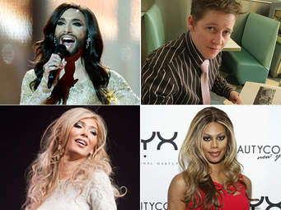
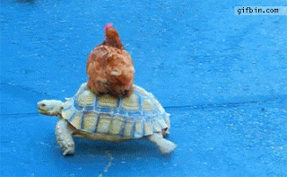
Keragaman
Keragaman dalam organisasi sering dikaitkan dengan posisi hirarkhis dlm organisasi sehingga mengakibatkan konsentrasi kekuasaan yang melahirkan penjenjangan ditandai dengan ketidak-setaraan dalam :
Menurut Rosabeth Moss Kanter : struktur organisasi menjadi hambatan bagi kemajuan kelompok sbg organisasi.
2. Gender: kesetaraan, keseimbangan, keadilan peran yg dilakukan secara sukarela
Ras: perbedaan warna kulit, rambut, mata, dll
3. Kelas sosial: atas, menengah, bawah

